Slide 1
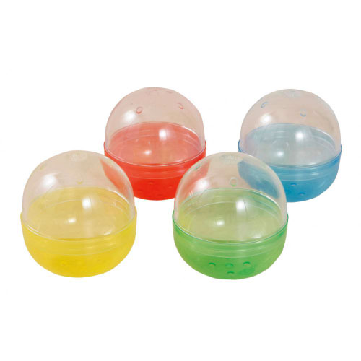
【提案書】
65mm 空カプセル 50個
特徴
ガチャキューブに使えるカラフルでちょっと大きめサイズのカプセルです。ガチャキューブ一杯分の適正数量は40個。75ｍｍ口径カプセルと一緒にガチャキューブに入れることも可能です。
納期
納期スペース
仕様
素 材：ポリプロピレン・ポリカーボネート
サイズ：口径65mm
生産国：日本製
注意事項：色指定不可
お見積
お見積りスペース

